Slide 1
PART 02 안드로이드 특성
안드로이드 주요 특징과 개발환경
학습 목차
1. 안드로이드의 주요 특징
2. 안드로이드 버전별 주요 기능
3. 안드로이드 주요 기능
4. 안드로이드의 개발환경

Slide 2
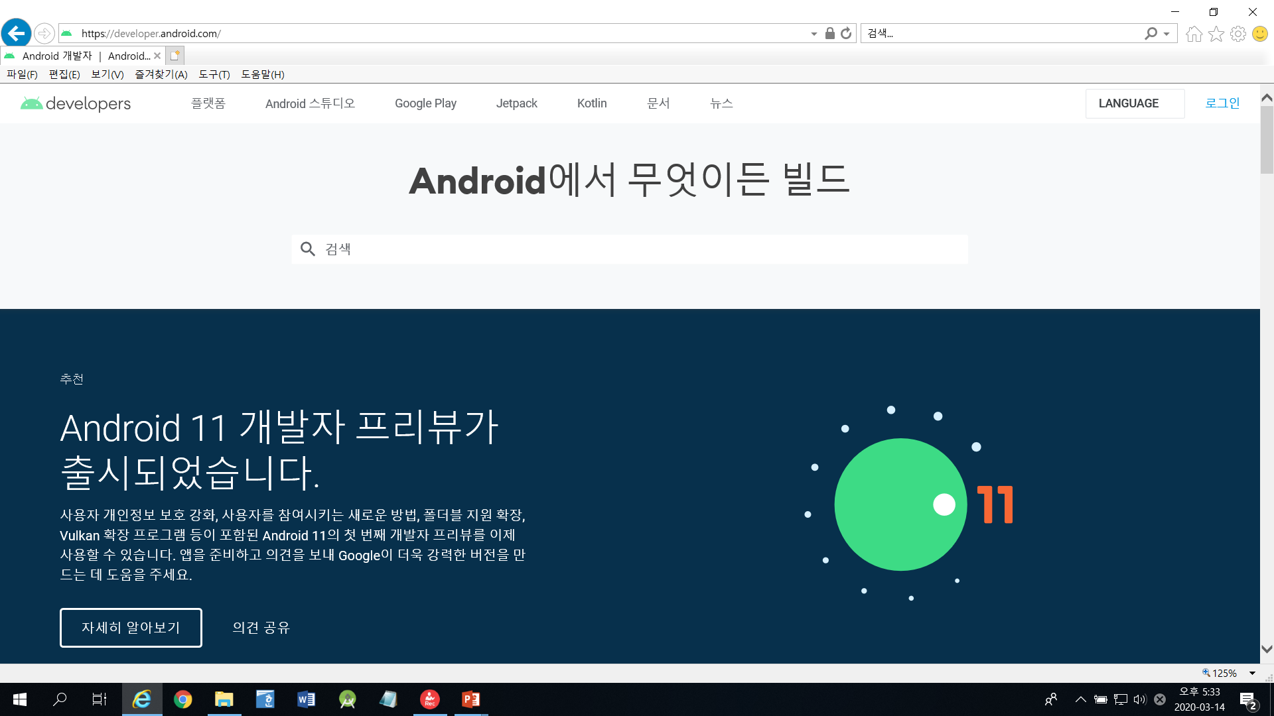
1. 안드로이드 개발을 위한 참조
구글의 홈페이지 참조: developer.android.com

Slide 3
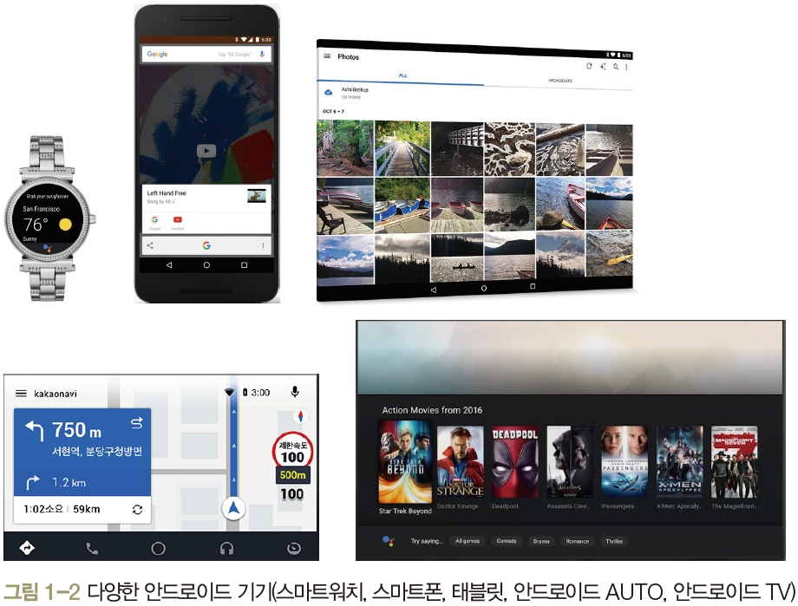
1. 안드로이드의 주요 특징
안드로이드의 특징
안드로이드의 핵심 커널(Kernel) : 리눅스(Linux)로 구성
안드로이드 애플리케이션 개발 언어 : Java/코틀린
안드로이드 SDK에서 많은 라이브러리를 포함하고 있어 개발이 용이
오픈 소스를 지향 ⇒ 운영체제부터 관련 문서, 개발 도구 등 거의 모든 것을 무료로 사용 가능
지속적인 업그레이드 제공

Slide 4

안드로이드의 특징
재사용이 가능한 애플리케이션 프레임워크(Application framework)
최적화된 달빅 가상 머신(Dalvik virtual machine)
WebKit 기반의 내장된 웹브라우저(Integrated browser)
OpenGL 2.0 지원하는 최적화된 그래픽(Optimized graphics)
SQLite 데이터베이스 지원
각종 오디오, 비디오 규격 지원(MPEG4, H.264, MP3, AAC, AMR, JPG, PNG, GIF)
블루투스, EDGE, 3G, WiFi 지원
카메라, GPS, 나침판, 기속도계 지원
풍부한 개발 환경 제공 장치

Slide 5
안드로이드의 주요 특징
자바/코틀린
완벽한
컴포넌트
오픈 소스
쉬운 앱 간 연동
다양한
기능 지원
XML
XML은 안드로이드에서 레이아웃 설계등 아주 많이 사용된다.
SGML의 부분 집합으로 웹 상에서 구조화된 텍스트 형식의 문서를 전송하고 수신하며 처리가 가능하도록 만든 마크업 언어

Slide 6
안드로이드의 주요 특징
플랫폼 아키텍쳐
리눅스 커널 위에서 동작
빌드 시에는 DEX 포맷으로 만들어지고 실행 시에는 ART 런타임에서 실행됨
앱은 애플리케이션 프레임워크 위에서 실행됨
앱
애플리케이션 프레임워크
안드로이드 런타임
Surface Manager
Media Framework
SQLite
Core Libraries
ART Runtime
OpenGL ES
WebKit
libc
리눅스 커널

Slide 7
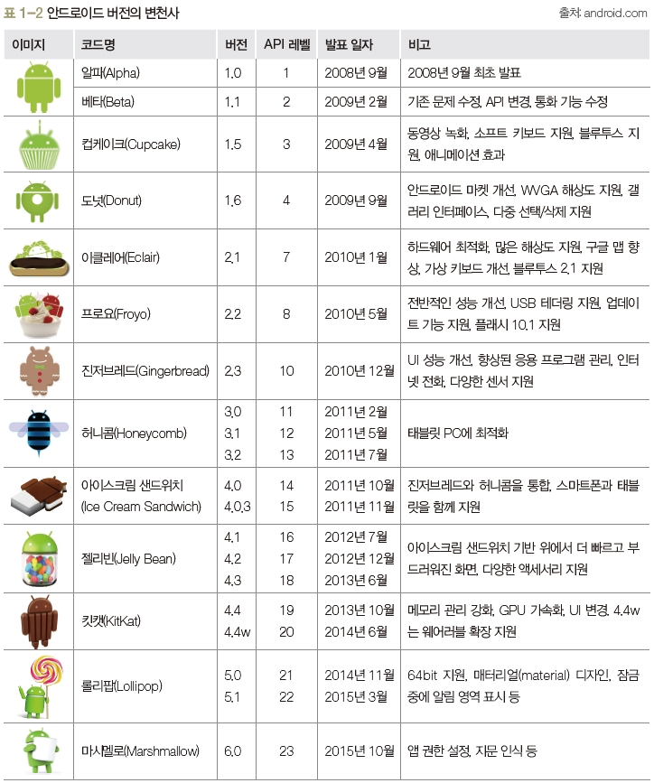
2. 안드로이드 버전의 발전단계

Slide 8
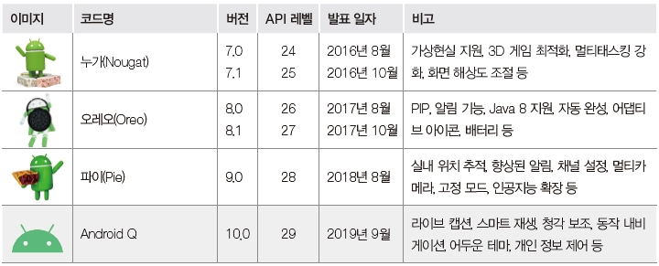
2. 안드로이드 버전의 발전단계

Slide 9
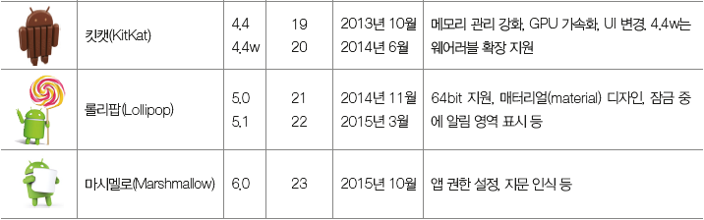
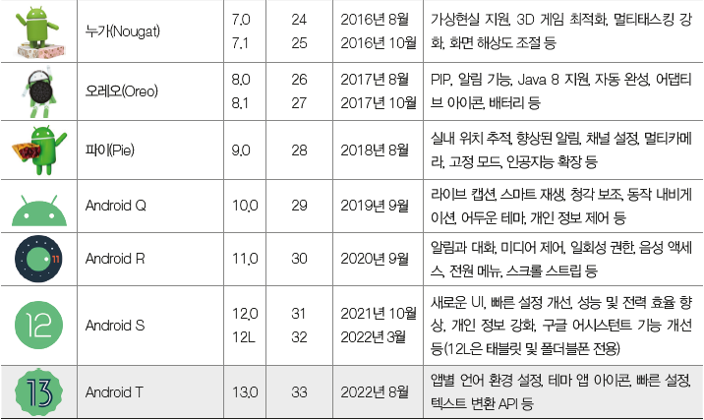
2. 안드로이드

Slide 10
3. 안드로이드의 주요 기능
주요 기능(1)
애플리케이션 프레임워크를 통해서 제공되는 API를 사용함으로써 코드를 재사용하여 효율적이고 빠른 애플리케이션 개발 가능
모바일 기기에 최적화된 달빅 또는 아트런타임 제공
2D 그래픽 및 삼차원 그래픽을 최적화하여 표현
모바일용 데이터베이스인 SQLite를 제공
각종 오디오, 비디오 및 이미지 형식을 지원
모바일 기기에 내장된 각종 하드웨어(블루투스, 카메라, 나침반, WiFi 등) 지원
이클립스 IDE 또는 Android Studio를 통해서 강력하고 빠른 개발 환경 제공

Slide 11
3. 안드로이드의 주요 기능
안드로이드의 주요 기능_(2)
롤리팝(5.0) : 다양한 안드로이드 기기를 통합 지원
마시멜로(6.0) : 앱 권한 설정, 지문 인식 지원
누가(7.0) : 가상현실 지원 및 3D 게임, 알림 기 향상, 다중 창 열기 지원
오레오(8.0) : PIP, 알림, 자동 채우기, 배터리 강화 등을 지원
파이(9.0) : 실내 위치 추적, 향상된 알림, 멀티카메라, 인공지능 확장 등을 지원
Android 10.0(Q) : 라이브 캡션, 스마트 재생, 청각 보조, 동작 내비게이션, 어두운 테마, 개인 정보 제어 등을 지원
Android 11.0(R) : 알림과 대화, 미디어 제어, 일회성 권한, 음성 액세스, 전원 메뉴, 스크롤 스트립 등을 지원
Android 12.0(S) : 사용자의 UI 커스터마이즈 기능 강화, 머신러닝을 카메라 앱에 적용, 제한없는 4K 영상 촬영, Privacy Dashboard 추가, 상단 바에서 센서 해제, 위치 권한을 대략적 위치만 허용 기능, 와이파이 보안 강화 등을 지원
Android 13.0(S) : 앱별 언어 환경 설정, 테마 앱 아이콘, 빠른 설정, 텍스트 변환 API, 새 복사하여 붙여넣기 UI, 예측 뒤로 동작, 더 빠른 하이픈 연결, 블루투스 LE 오디오, MIDI 2.0 등을 지원한다.

Slide 12

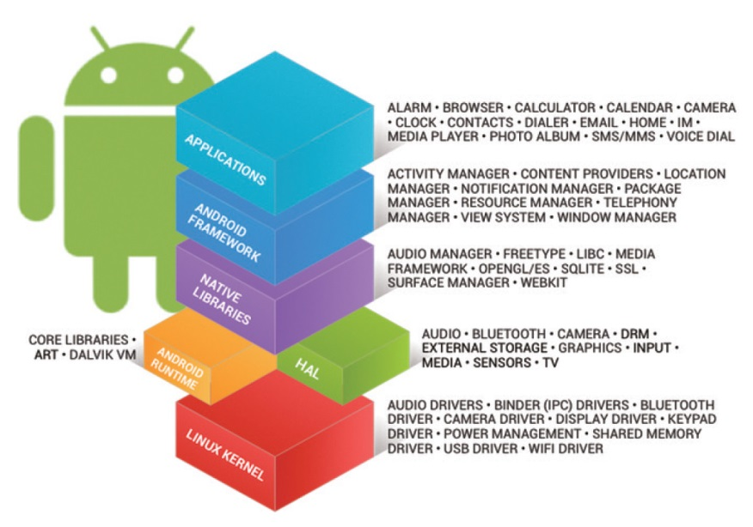
안드로이드의 특징
재사용이 가능한 애플리케이션 프레임워크(Application framework)
최적화된 달빅 가상 머신(Dalvik virtual machine)
WebKit 기반의 내장된 웹브라우저(Integrated browser)
OpenGL 2.0 지원하는 최적화된 그래픽(Optimized graphics)
SQLite 데이터베이스 지원
각종 오디오, 비디오 규격 지원(MPEG4, H.264, MP3, AAC, AMR, JPG, PNG, GIF)
블루투스, EDGE, 3G, WiFi 지원
카메라, GPS, 나침판, 가속도계 지원
풍부한 개발 환경 제공 장치

Slide 13
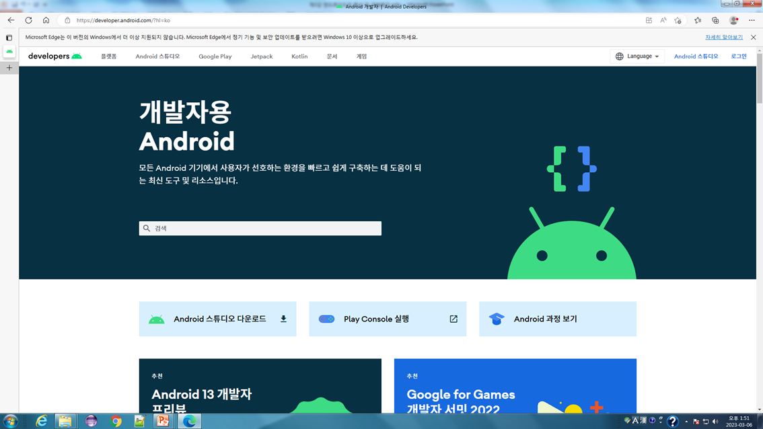
안드로이드의 기능
구글의 홈페이지 참조: developer.android.com

Slide 14
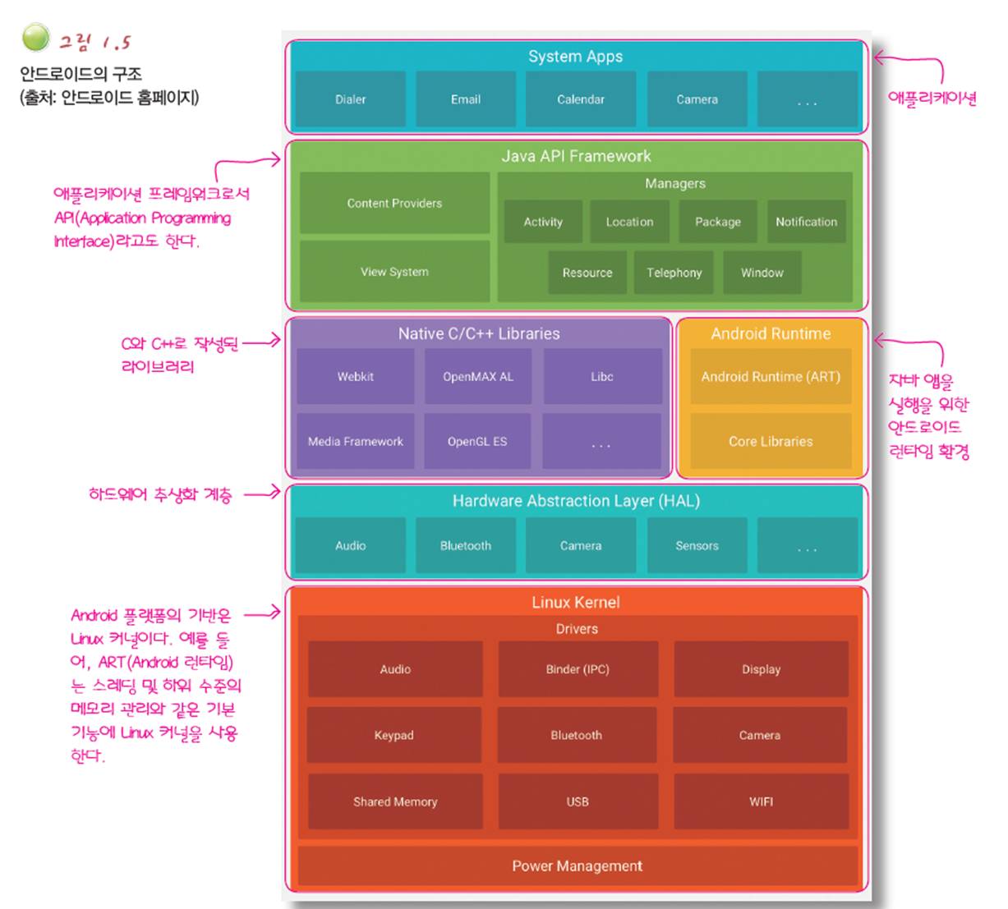
안드로이드의 구조

Slide 15
안드로이드 버전 vs 자바 버전
현재 자바의 최신 버전은 Java 13.0이다. 하지만 안드로이드는 Java 11.0까지 지원한다(향후 업그레이드 가능).
가급적이면 내장된 OpenJDK를 사용하는 것이 권장된다.
람다식: 모두 호환
디폴트 및 정적 인터페이스 메소드: 모두 호환
메소드 참조: 모두 호환
형식 주석: 모두 호환
주석 반복: 모두 호환

Slide 16
안드로이드 개발 도구
안드로이드 스튜디오 번들 안에 포함
Open JDK
안드로이드 스튜디오(android studio)
안드로이드 SDK
안드로이드 스튜디오 번들 안에 포함

Slide 17
안드로이드 개발 언어
자바(java)
코틀린(kotlin)
안드로이드는 자바 언어나 코틀린(Kotlin)을 사용하여 개발할 수 있다.
코틀린은 자바의 가상 머신인 JVM위에서 수행되는 새로운 언어임
2017년 구글에서 안드로이드 개발 언어 중의 하나로 지정하였다.
안드로이드는 전통적으로 자바를 사용하였으나 오라클과의 소송이
영향을 준것으로 보임

Slide 18
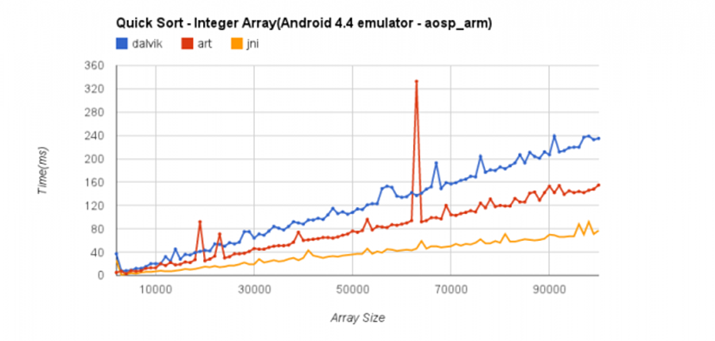
새로운 자바 가상 머신 ART
ART 는 5.0에서 새로 배포되는 자바 가상 머신
ART의 특징
Ahead-of-time (AOT) 컴파일 : 달빅은 필요할 때마다 앱을 컴파일하여서 앱을 실행한다(JIT).
ART는 미리 앱을 컴파일한다 (주로 설치시).
향상된 가비지 콜렉션
디버깅 향상

Slide 19
안드로이드 버전 vs 자바 버전
안드로이드는 Java 8.0 지원한다.
람다식: 모두 호환
디폴트 및 정적 인터페이스 메소드: 모두 호환
메소드 참조: 모두 호환
형식 주석: 모두 호환
주석 반복: 모두 호환

Slide 20
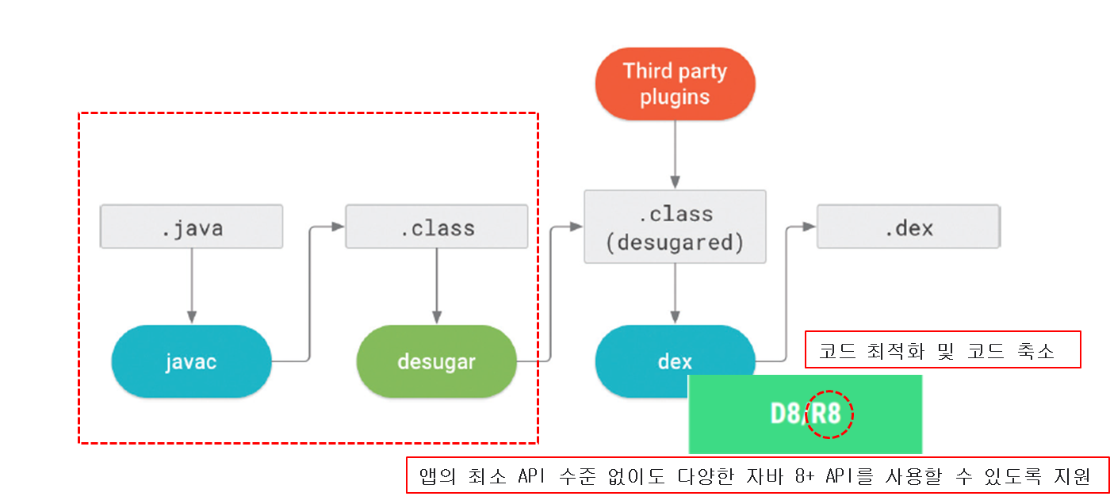
애플리케이션 의 기초 개념
애플리케이션 실행 단계

Slide 21
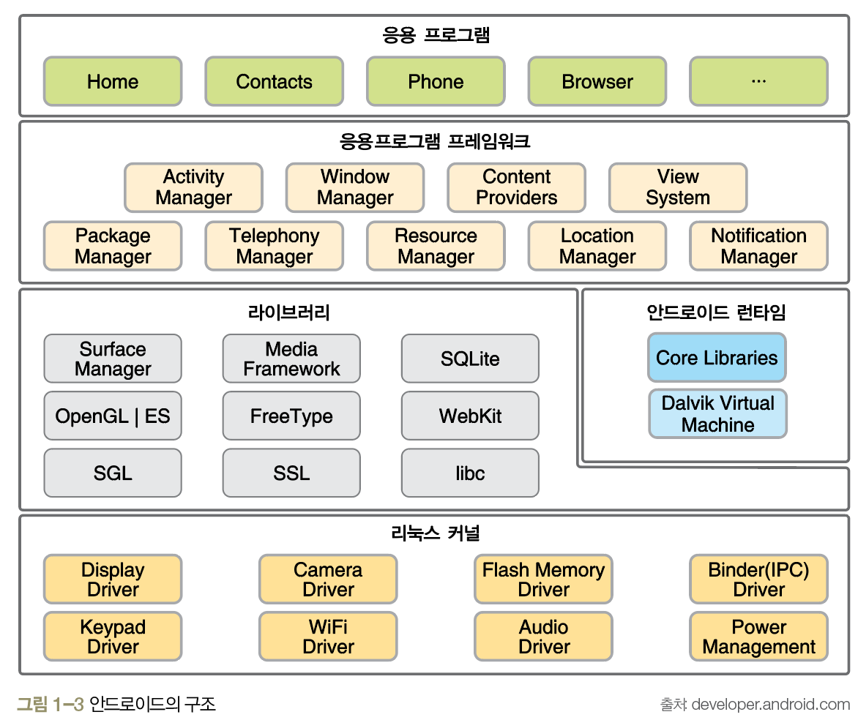
▶ 안드로이드의 구조(1/3)

Slide 22
▶ 안드로이드의 구조(2/3)
응용 프로그램(Applications)
안드로이드 스마트폰에서 사용할 수 있는 일반적인 응용 프로그램
웹 브라우저, 달력, 구글맵, 연락처, 게임 등 사용자 입장에서 가장 많이 사용
Java로 제작됨
응용 프로그램 프레임워크(Application Framework)
안드로이드 API가 존재하는 곳
안드로이드폰 하드웨어에 접근할 때 API를 통해서만 가능

Slide 23
▶ 안드로이드의 구조(3/3)
안드로이드 런타임(Android Runtime)
Java 코어 라이브러리와 달빅 가상 머신 또는 아트 런타임(ART)으로 구성
라이브러리(Libraries)
안드로이드에서 사용되는 여러 시스템 라이브러리는 시스템 접근 때문에 Java가 아닌 C로 작성 ➔ 성능이 뛰어나며 세밀한 조작 가능
리눅스 커널(Linux Kernel)
하드웨어의 운영과 관련된 저수준의 관리 기능
메모리 관리, 디바이스 드라이버, 보안 등

Slide 24
4. 안드로이드 개발 환경 ▶ 개발 운영체제
안드로이드 개발을 위한 운영체제
Windows, Linux, Mac
Windows 개발 환경이 가장 보편적
안드로이드 개발 환경을 구축하면 가상의 안드로이드 장치인 AVD(Android Virtual Device) 제공
실제 안드로이드 장비 없이도 안드로이드 장비가 있는 것처럼 작업 가능

Slide 25
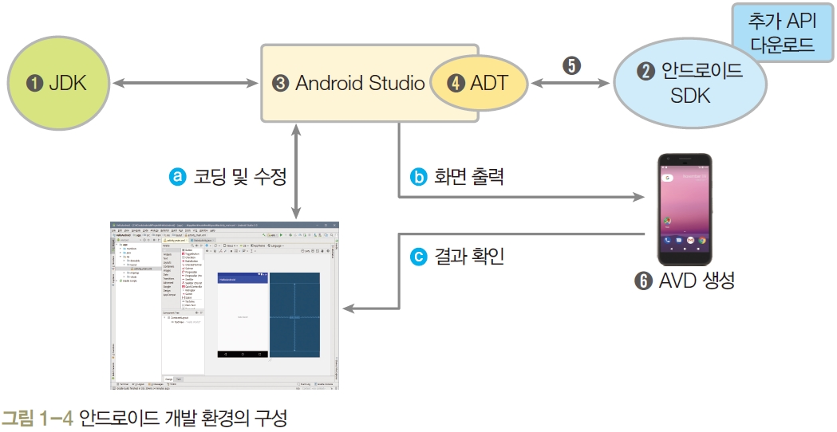
▶ 개발 환경의 구성(1/2)
개발 환경 구성이 완료되면 Android Studio를 실행해서 코딩과 수정(a)을 통해 앱을 개발
코딩된 결과는 AVD에 출력(b)하고, 개발자는 그 결과를 확인(c)

Slide 26
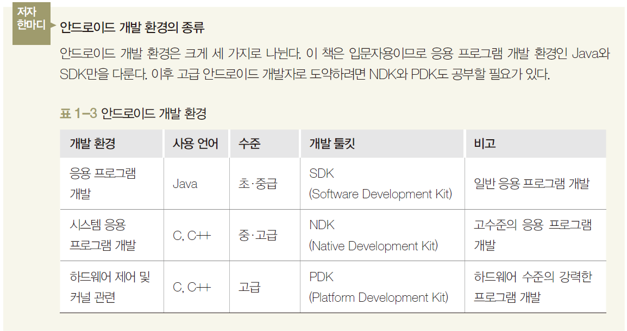
▶ 개발 환경의 구성(2/2)

Slide 27
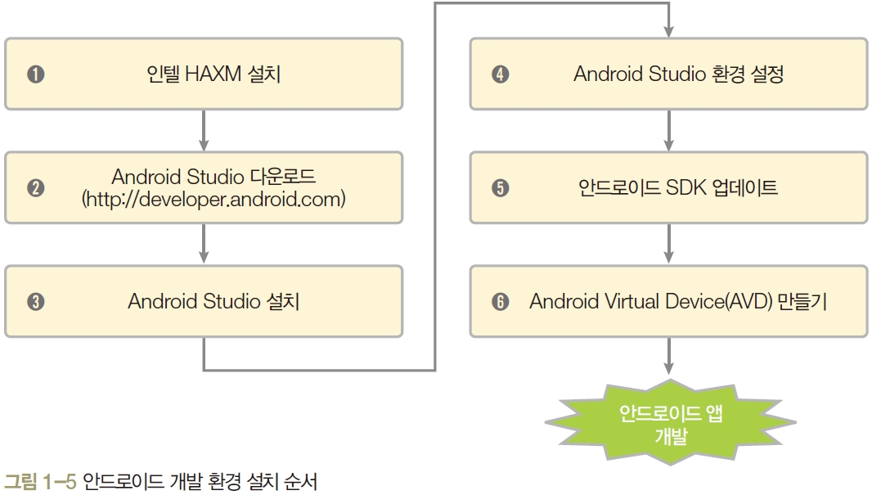
▶안드로이드 개발 환경 설치 순서
시스템 설치 단계

